Slide 1

翻转课堂
G16-吴联想 王义博 许淇凯 郑航舰 潘睿琪

Slide 2

https://www.ypppt.com/
1
什么是UML
Contents
2
UML的发展历程
目 录
3
UML的特点
4
UML的结构

Slide 3

PART
01
什么是UML

Slide 4
定 义
定义
UML( Unified Modeling Language,统一建模语言)是一种能够描述问题、描述解决方案、起到沟通作用的语言。通俗地说,它是一种用文本、图形和符号的集合来描述现实生活中各类事物、活动及其之间关系的语言。
UML最适于数据建模、业务建模、对象建模和组件建模。
UML使开发人员专注于建立产品的模型和结构，而不是选用什么程序语言和算法实现。当模型建立之后,模型可以被UML工具转化成指定的程序语言代码。

Slide 5
PART
02
UML的发展历程

Slide 6
背 景
背景
UML起源于多种面向对象建模方法
面向对象建模语言最早出现于20世纪70年代中期。从1989年到1994年,其数量从不到十种增加到了五十多种。在众多的建模语言中,语言的创造者努力推崇自己的产品，并在实践中不断完善。

Slide 7
原 因
原因
OO方法的用户并不了解不同建模语言的优缺点及它们相互之间的差异，因而很难根据应用特点选择合适的建模语言，于是爆发了一场“方法大战”。首先，面对众多的建模语言，用户由于没有能力区别不同语言之间的差别，因此很难找到一种比较适合其应用特点的语言；其次，众多的建模语言实际上各有特色；最后，虽然不同的建模语言大多类同,但仍存在某些细微的差别，极大地妨碍了用户之间的交流。因此，需要统一建模语言。

Slide 8
关 键
关键人物
Booch：最早提出面向对象软件工程的概念，是面向对象方法最早的倡导者
Rumbaugh：提出了面向对象的建模技术(OMT)方法,采用了面向对象的概念,并引入各种独立于语言的表示符
Jacobson：于1994年提出了OOSE方法,其最大特点是面向用例(Use-Case),并在用例的描述中引人了外部角色的概念
Grady Booch、Jim Rumbaugh：将Booch 1993和OMT-2统一起来，发布了第一个公开版本,称之为统一方法UM0.8，后来，与Jacobson一起，发布了两个新的版本，并更名为UML，成立UML成员协会

Slide 9
新 方 法
用对象模型、动态模型、功能模型和用例模型,共同完成对整个系统的建模,所定义的概念和符号可用于软件开发的分析、设计和实现的全过程，软件开发人员在开发过程的不同阶段不需要进行概念和符号的转换。OMT-2特别适用于分析和描述以数据为中心的信息系统
OMT
面向用例(Use-Case),并在用例的描述中引人了外部角色的概念。用例是精确描述需求的重要武器,但用例贯穿于整个开发过程,包括对系统的测试和验证。OOSE比较适合支持商业工程和需求分析
OOSE
OOA/OOD
该方法简单、易学,适合于面向对象技术的初学者使用,但由于该方法在处理能力方面具有局限性，目前用得很少

Slide 10
UML发展历程
1997年11月4日UML被OMG采纳
2005年,UML2.0规范形成
1996 年年底,UML已稳占面向对象技术市场的85%
1996年成立UML成员协会
1996年更名为UML
1995第一个公开版本UM0.8
PPT下载 http://www.1ppt.com/xiazai/

Slide 11
问 题
问题1：在上个学期的项目中你有用到过UML语言吗？具体是什么？
问题2：为什么我们需要UML语言？

Slide 12
PART
03
UML的特点

Slide 13
特 点
UML统一了Booch .OMT和OOSE等方法中的基本概念和符号。
UML吸取了面向对象领域中各种优秀的思想,其中也包括非OO方法的影响。
UML在演变过程中还提出了一-些新的概念。

Slide 14
特 点
UML吸取了面向对象领域中各种优秀的思想,其中也包括非OO方法的影响。
UML符号表示考虑了各种方法的图形表示，删掉了很多容易引起混乱的、多余的和极
少使用的符号，同时添加了一些新符号。因此，在UML中凝聚了面向对象领域中很多人的
思想。这些思想并不是UML的开发者们发明的，而是开发者们依据最优秀的OO方法和
丰富的计算机科学实践经验综合提炼而成的。

Slide 15
特 点
UML在演变过程中还提出了一些新的概念。
在UML标准中新加了模板(Stereotypes)、职责( Responsibilities)、扩展机制(Extensibility Mechanisms)、线程( Threads)、过程( Processes) 。分布式( Distribution)、并发(Concurrency)、模式(Patterns)、合作( Collaborations)、活动图( Activity Diagram)等新概念，并清晰地区分类型(Type)、类(Class)和实例( Instance)。细化( Refinement)、接口(Interfaces)和组件(Components)概念。

Slide 16
PART
04
UML的结构

Slide 17
结 构
UML的组成主要有事物、图和关系。事物是UML中重要的组成部分。关系把元素紧密联系在一起。图是很多有相互关系的事物的组。

Slide 18
事 物
构件事物是UML模型的静态部分，描述概念或物理元素
构件事物
行为事物
行为事物是UML模型图的动态部分，描述跨越空间和时间的行为
分组事物是UML模型图的组织部分,描述事物的组织结构，主要由包来实现。
包:把元素编程成组的机制。
分组事物
注释事物
注释事物是UML模型的解释部分,用来对模型中的元素进行说明,解释。
注解:对元素进行约束或解释的简单符号。

Slide 19
事 物
1)类：类是对一组具有相同属性、相同操作、相同关系和相同语义的对象的抽象。UML组成中类是用一个矩形表示的,它包含三个区域；最上面是类名、中间是类的属性、最下面是类的方法。
2)接口：接口是指类或组件提供特定服务的一组操作的集合。因此，一个接口描述了类或组件的对外的可见的动作。一个接口可以实现类或组件的全部动作，也可以只实现一部分。接口在UML中被画成-一个圆和它的名字。
3)协作：描述了一组事物间的相互作用的集合。
4)用例：用例是描述一系列的动作，这些动作是系统对一个特定角色执行的。在模型中用例是通过协作来实现的。在UML中，用例画为一个实线椭圆，通常还有它的名字。
5)构件：也称为“组件”，是物理上或可替换的系统部分，它实现了一个接口集合。在一个系统中，可以使用不同种类的组件
6)节点：为了能够有效地对部署的结构进行建模，UML引人了节点这一概念，它可以用来描述实际的PC、打印机、服务器等软件运行的基础硬件。节点是运行时存在的物理元素，它表示了一种可计算的资源，通常至少有存储空间和处理能力。此外，参与者、文档库、页表等都是上述基本事物的变体。

Slide 20
事 物
1)交互
实现某功能的一组构件事物之间的消息的集合,涉及消息、动作序列、链接。
2)状态机
描述事物或交互在生命周期内响应事件所经历的状态序列。

Slide 21
关 系
依赖
关联
依赖是两个模型元素间的语义关系,其中一个元素发生变化会影响另一个元素的语义。在图形上，把依赖画成一条可能有方向的虚线
关联指明了一个对象与另一个对象间的关系。在图形上,关联用一条实线表示,它可能有方向,偶尔在其上还有一个标记
实现
泛化
实现是类之间的语义关系，其中的一个类指定了由另一个类必须执行的约定。在两种地方会遇到实现关系：一种是在接口和实现它们的类或构件之间；另一种是在用例和实现它们的协作之间。
泛化是一种一般化特殊化的关系，是一般事物和该事物较为特殊的种类之间的关系，子类继承父类的属性和操作，除此之外，子类还添加新的属性和操作。

Slide 22
问 题
问题3：面向对象方法和结构化方法的区别
问题4：对象和类是什么，上个学期的项目中有没有具体体现
问题5：面向对象的相关原则有哪些，分别是什么含义

Slide 23
答案3：结构化方法和面向对象方法作为两种经典的软件开发方法，各有优缺点。结构化方法是基于功能的分解和抽象，其建立的模型比较直观、简单、可读性好，有利于客户和开发人员的交流，能够把一个复杂的系统用多个满足独立性要求的小模块来实现，能够有效地提高软件开发质量。然而，由于用户的需求往往容易变更，而且硬件、软件技术等也会不断变化，作为系统基本组成部分的功能模块会很容易受到影响，对于系统进行局部的修改往往会引起系统发生根本性的变化。进一步来说，就是需求稍微有所变更，就要从头开始结构化分析、设计到结构化程序设计，不利于软件的维护，开发周期一般也比较长。面向对象方法主要是基于对象的交互，以数据为中心来描述系统，数据相对于功能而言，具有更强的稳定性，而且可以在模型的基础上直接映射出源代码，容易进行系统维护和系统构件重用，提高软件开发效率，能够比较容易地适应变更。但是这种方法不一定适合所有项目的开发，比如这种方法就不太适合大型信息管理系统的开发，因为在这种系统的开发过程中，若缺乏整体系统模块的设计划分，容易造成系统各模块结构不合理等问题，而且建立的模型相对比较复杂，较难理解。

Slide 24
答案4：对象是一个实体，这个实体具有明确定义的边界和标识，并且封装了状态和行为。类是对一系列对象的抽象描述，这些对象共享相同的属性、操作、关系和语义。
答案5：相关原则：抽象、封装、分解、泛化、多态、分层、复用

Slide 25
抽象的过程就是揭示事物区别于其他的本质特征的过程，是一个分析和理解问题的过程，这个过程取决于使用者的目的，他应该包括使用者所感兴趣的那些职责问题，而忽略掉其他不相关的部分。从对象到类的过程就是抽象的过程，即将所见到的具体实体抽象成概念，从而可以在计算机世界中进行描述和对其采取各种操作。
封装是指对象对其访问者隐藏具体的实现，它是软件模块化思想的体现。通过封装实现信息隐藏和数据抽象，通过封装还可以保证数据的一致性。
分解是指讲单个大规模复杂系统划分为多个不同的小构件。分解后的构件通过抽象和封装等技术形成相对独立的单元，这些单元可以独立地设计和开发，从而化繁为简、分而治之，以对应系统的复杂性，降低软件开发的成本。
泛化是类与类之间一种非常重要的关系，通过这种关系，一个类可以共享另外一个或多个类的结构和行为。继承的引入就是为了实现泛化关系。
多态是在同一外表（接口）下表现出多种行为的能力，它是对象技术的根本特征，多态提供的动态行为特征可以封装变化、适应变更来达到系统的稳定目标。
分层是指面向不同的目标建立不同的抽象级别层次，从而在不同的抽象层次对系统进行分解，进一步简化对系统的理解。在面向对象系统中，主要有两种层次结构：类层次机构和对象层次结构。
复用是借助于已有软件的各种有关知识建立新的软件的过程，以缩减新软件开发和维护的成本。

Slide 26
其他
1.5-1.8章

Slide 27
1.5-UML的视图
UML中的视图一般分为以下5种:
用例视图：用例视图主要强调从系统的外部参与者（主要是用户）的角度所看到的或需要的系统功能。
逻辑视图：逻辑视图主要是从系统的静态结构和动态行为角度显示如何实现系统的功能。
并发视图：并发视图显示了系统的并发性，并解决在并发系统中存在的通信问题和同步问题。
组件视图：组件视图显示代码组件的组织结构。
配置视图：配置视图主要描述了系统具体如何进行部署。部署指的是将系统配置到由计算机和设备组成的物理结构上。

Slide 28
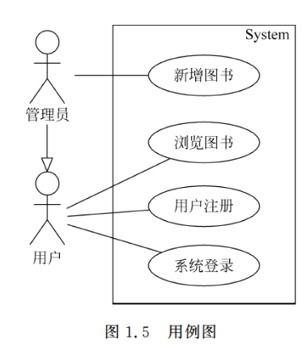
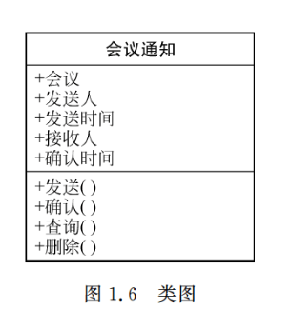
1.6-UML的图
UML图是描述UML视图内容的图形。UML有13种不同的图，通过它们的相互组合提供被建模系统的所有视图。
1.用例图：用例图是从用户角度描述系统功能，并指出各功能的操作者。
2.类图：帮助人们更直观地了解一个系统的体系结构
3.对象图：UML面向对象中对象图是类图的实例，几乎使用与类图完全相同的标识。

Slide 29
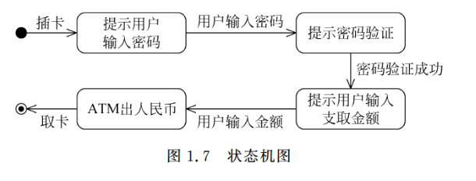
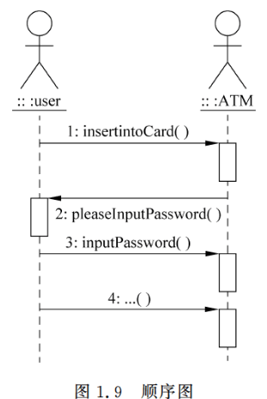
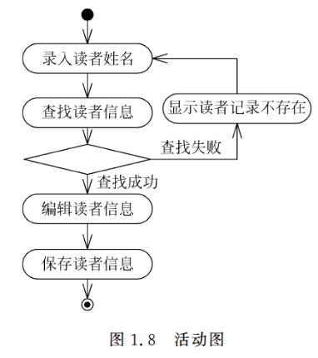
1.6-UML的图
4.状态机图：描述一个实体基于事件反应的动态行为，显示了该实体是如何根据当前所处的状态对不同的事件做出反应的。
5.活动图：UML面向对象中活动图记录了单个操作或方法的逻辑，或者单个业务流程的逻辑。描述系统中各种活动的执行顺序，通常用于描述一个操作中所要进行的各项活动的执行流程。
6.顺序图：顺序图描述了对象之间动态的交互关系，主要体现对象之间进行消息传递的时间顺序。

Slide 30
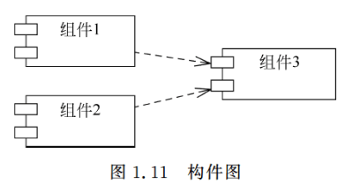
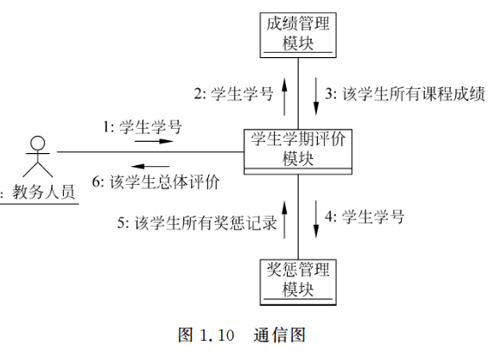
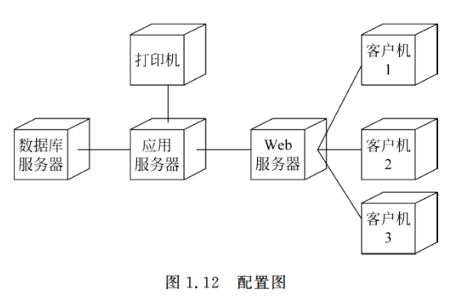
1.6-UML的图
7.通信图：UML面向对象中通信图用于显示组件及其交互关系的空间组织结构，它并不侧重于交互的顺序。
8.构件图：构件图，也称为组件图。构件图描述代码部件的物理结构及各部件之间的依赖关系，构件图有助于分析和理解部件之间的相互影响程度。
9.部署图：部署图，也称为配置图。UML面向对象中配置图描述系统中硬件和软件的物理配置情况和系统体系结构。

Slide 31
1.7-UML2.0新特性
统一建模语言UML是以可视化方式描述软件系统的结构和行为的标准语言。UML2.0在可视化建模方面进行了许多改革和创新。它可以描述现今软件系统中存在的许多技术，例如模型驱动架构(MDA)和面向服务的架构(SOA)。
UML2.0解决了用户在使用UML1.x过程中所遇到的一些问题。

Slide 32
1.8-系统开发阶段
系统开发共有5个阶段：需求分析、系统分析、系统设计、程序实现和测试阶段。
软件开发过程主要是描述开发软件系统所牵涉的相关活动，以及如何循序渐进地执行这些活动。不同的系统、组织及开发，其管理工具所采用的流程都有可能不同。
“需求分析”的主要内容是了解客户的需求、分析系统的可行性、分析需求的一致性及正确性等。
“设计”是将需求转换为系统的重要过程。
“实现”指的是通过程序语言，将所设计的内容转化为可以执行的软件系统
“测试”是对实现的程序代码模块进行检测，检验其功能是否正确、性能是否符合要求
软件系统的特性之一就是需求会经常发生变动，许多系统每隔半年甚至是几个月就会改版。软件“维护”的目的是要确保已经发行的软件系统可以持续满足客户的需要。

Slide 33
参考资料
杨弘平.UML2基础、建模与设计教程.清华大学出版社.2015

Slide 34
小组分工
郑航舰：project网络图修改、甘特图更新
王义博：翻转课堂PPT
吴联想：项目计划子计划补充、翻转课堂问题
许淇凯：项目计划子计划补充、翻转课堂问题
潘睿琪：项目计划PPT修改

Slide 35
谢谢观看

